Slide 1
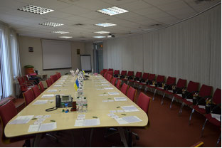
Клуб страхового бізнесу
Клуб страхового бізнесу - це регулярні зустрічі представників страхових компаній (продавців, маркетологів, андеррайтерів, фахівців із супроводу клієнтів, і ін.), асистансів, представників HR-сфери (корпоративних клієнтів, що користуються послугами страхування персоналу), а також партнерів (туристичних компаній, банків та ін.) зі студентами спеціальності 072 “Фінанси, банківська справа, страхування та банківська справа”.
Викладачі кафедри фінансів, банківської справи та страхування, студенти члени клубу мають змогу на засіданнях отримувати практичні знання завдяки безпосередньому спілкуванню з представниками страхового бізнесу.

Slide 2
Наші партнери
Сумське представництво ПрАТ Страхова компанія “ВУСО”
(директор Сідельник Наталія Юріївна)
ПрАТ Страхова компанія “PZU Україна” Східне регіональне управління
(директор Іваницька Надія Володимирівна)
Захід проводиться один раз на сезон: зима-весна-літо-осінь.
На засідання Клуб страхового бізнесу запрошуються зовнішні експерти, проводяться презентації нових програм і проектів, а також в форматі круглого столу обговорюються поточні проблеми страхового ринку в сфері продажів, супроводу, маркетингу тощо.
На кожному засіданні Клубу страхового бізнесу учасники заповнюють анкети з пропозиціями щодо вибору теми на наступне засідання.

Slide 3
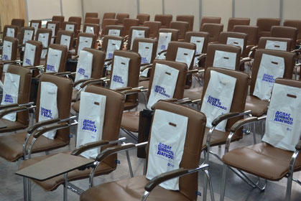
Круглий стіл
Круглий стіл - формат заходу, на якому учасники в конструктивній бесіді обговорюють питання, що турбують споживачів та надавачів послуг, пов'язаних обслуговуванням страхових програм та обговорюють деталі та шляхи вирішення задач, що виникають під час цих дій.
Круглі столи, які планується проводити кафедрою ФБС, будуть присвячені нагальним питанням ринку ризикового страхування, страхування персоналу, медичного обслуговування в межах страхових програм, сучасних інноваційних тенденцій страхового бізнесу тощо.

Slide 4
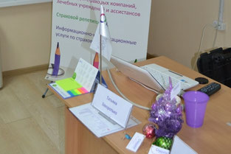
Семінари
Теми семінарів визначаються нашими партнерами і студентами – членами Клубу страхового бізнесу та містять вузькі напрямки як в ризиковому страхуванні так і в страхуванні життя, здоров’я тощо.

Slide 5
Теми майбутніх семінарів
Управління інноваціями в сфері страхування: теорія, методологія, практика»
Іноземні інвестиції як інструмент розвитку страхового ринку України.
Вплив пандемії СOVID-19 на страховий ринок.
Світовий досвід як основа успішного розвитку національного страхового ринку.
Ризикове страхування життя (критичні захворювання, хірургічні операції, стаціонарне лікування, лікарняний лист, інвалідність, травматизм, летальний результат)
Добровільне медичне страхування
Страхування від нещасних випадків
Страхування здоров'я на випадок хвороби
Пенсійне і накопичувальне страхування
Страхування під час відряджень

Slide 6
За допомогою наших партнерів на засіданнях Клубу страхового бізнесу планується розглянути питання:
• з розробки бізнес-планів і запуску нових продуктів,
• по постановці маркетингових комунікацій, з проведення маркетингових досліджень ринку, цільових зрізів за програмами і договорами страхування,
• з розвитку каналів продажів і розробці технологій партнерських комунікацій,
• по аудиту і організації системи прямих продажів і супроводу корпоративних клієнтів,
• по навчанню майбутніх співробітників (стажерів) страхових компаній(тренінги (страховий репетитор), майстер-класи, бізнес-ігри, дискусійні клуби та ін.),
• з питань ефективного впровадження, розвитку та оцінки програм особистого страхування співробітників в структурі компенсаційних пакетів роботодавців,
• щодо здійснення аналізу, аудиту страхових контрактів і складання рекомендацій по ним з метою зниження ризиків корпоративного страхувальника і забезпечення якісного обслуговування персоналу.

